Slide 1
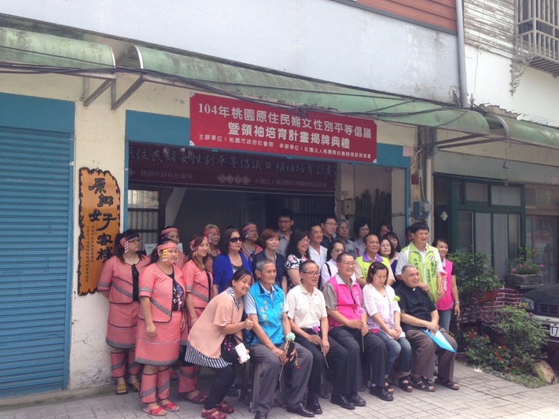
伊甸帶領羅服站老人參與與拾穗基金會揭牌活動

Slide 2
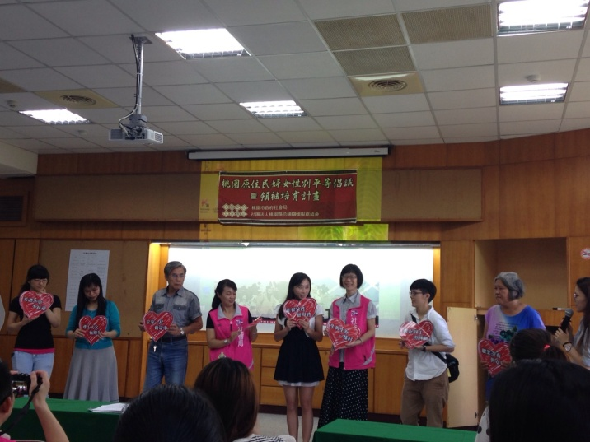
伊甸與拾穗基金會活動(原住民族婦女性別平等倡議)

